Slide 1
PERTEMUAN-01
KONSEP DASAR DATA WAREHOUSE
ENDAH SEPTA SINTIYA,S.PD.,M.KOM

Slide 2
PENDAHULUAN
DATAWAREHOUSE
Teknik pengumpulan data-data dalam jumlah besar yang berguna untuk dianalisa dan sebagai pendukung keputusan.
Sistem yang telah lama berjalan akan menghasilkan data-data yang relatif besar.
  Jika datanya tetap disimpan semuanya, akan membebani sistem
  Bagaimana jika dihapus?
Dengan Datawarehouse → Data yang semula dihapus, bisa dipilih-pilah, mana yang bermanfaat untuk dianalisa
  Disimpan di tempat yang lain.

Slide 3
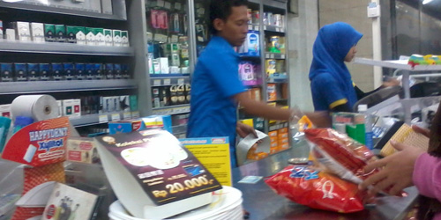
PENDAHULUAN
DATAWAREHOUSE
Contoh:
Berapa banyak record data penjualan selama gerai dibuka hingga saat ini?
  Makin banyak data, akan semakin lambat transaksi
Notes:
Sumber: http://media.infospesial.net/image/p/2016/02/beda-harga-di-rak-dengan-di-kasir-indomaret-dipolisikan-d80b.jpg

Slide 4



PENDAHULUAN
DATAWAREHOUSE
File
DW
DB
ETL
JSON/XML
Operasional
Manajerial

Slide 5
TUJUAN DATAWAREHOUSE
IKHTISAR
Tujuan Data warehouse ada banyak. Diantaranya:
  Integrasi data dari banyak ke 1 sumber
  Keperluan histori data (data history)
  Memperbaiki kualitas data
  Meningkatkan konsistensi data
  Menyediakan common data model tunggal
  Restrukturisasi data
Notes:
Sumber: https://en.wikipedia.org/wiki/Data_warehouse

Slide 6
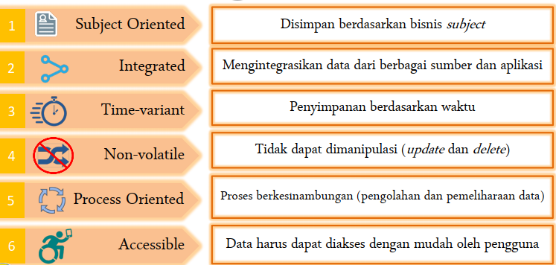
KARAKTERISTIK DATAWAREHOUSE
Book : Inmon,Wiliam. Building the Data Warehouse, 4th Edition
Analytical Processing to Report Creation Data Warehouse Course from narotama

Slide 7
TUJUAN DATAWAREHOUSE
PERLU ATAU TIDAK?
Contoh:
Apa yang terjadi dengan data penjualan selama ini?
  Makin banyak data makin lemot?
  Bagaimana jika dihapus?
  Apakah perusahaan akan rugi?
Notes:
Sumber: http://media.infospesial.net/image/p/2016/02/beda-harga-di-rak-dengan-di-kasir-indomaret-dipolisikan-d80b.jpg

Slide 8
TUJUAN DATAWAREHOUSE
‘BERHARGANYA’ DATA YANG MELIMPAH
Bagaimana keuntungan perusahaan dapat meningkat ketika ada Datawarehouse?
Dari data yang sangat banyak bisa saja terdapat sebagian (kecil atau besar) data yang bisa menjadi sangat berharga saat dipilih dan dipilah.
  Seperti menambang butiran emas di tumpukan pasir Freeport.
Berharganya setelah melalui proses Analisa.
Dari proses Analisa dapat dihasilkan:
  Fakta
  Informasi
  Prediksi
  Wisdom
Notes:
Sumber: https://en.wikipedia.org/wiki/Data_warehouse

Slide 9
KOMPONEN-KOMPONEN
ARSITEKTUR SECARA GARIS BESAR
Secara umum ada 3:
  OLTP + Data Source
  ETL Engine
  Datawarehouse + OLAP
OLTP + Data Source
  Keseluruhan sistem yang digunakan untuk menangani proses transaksi utama
  Teridiri dari aplikasi yang membaca dan/atau tulis data dari/ke database, file, service, dll.
  OLTP: On Line Transaction Proccessing
Datawarehouse + OLAP
  Keseluruhan sistem yang digunakan untuk menganalisa data yang sudah dikumpulkan dalam datawarehouse.
  Terdiri dari aplikasi yang membaca data dari datawarehouse dan mem-visualisasikannya ke pengguna.
  OLAP: On Line Analytical Proccessing.

Slide 10



KOMPONEN-KOMPONEN
ARSITEKTUR SECARA GARIS BESAR
ETL: Extract Transform Load
  Komponen yang bertugas untuk membaca data dari OLTP, menyesuaikan formatnya, dan menyimpannya ke datawarehouse di OLAP.
File
DW
DB
ETL
JSON/XML
OLTP
OLAP

Slide 11
KOMPONEN-KOMPONEN
DB (OLTP) VS DW (OLAP)
Keduanya bisa sama-sama berupa DBMS. Bedanya hanya terletak pada rancangan skema tabel-tabelnya.
  DB (OLTP) tabel-tabelnya dirancang secara ter-normalisasi
  DW(OLAP) dirancang ter-denormalisasi.
Normalisasi → Untuk mengefisiensi proses penulisan data (INSERT, UPDATE, DELETE)
Denormaliasai → Untuk mengefisiensi proses pembacaan data (SELECT JOIN)
  Menggunakan rancangan yang disebut
    Star Schema
    Snowflake Schema

Slide 12
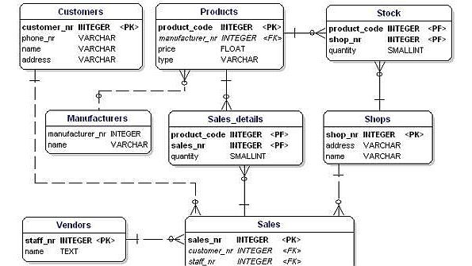
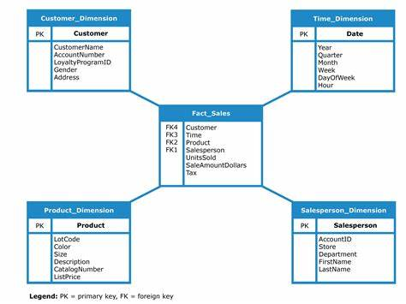
KOMPONEN-KOMPONEN
DB (OLTP) VS DW (OLAP)
Normalized
Denormalized
Notes:
Sumber: https://en.wikipedia.org/wiki/Data_warehouse

Slide 13
TUGAS
Buat artikel yang memuat penjelasan mengenai beberapa pertanyaan berikut:
  1. Apakah datawarehouse itu?
  2. Apa manfaat datawarehouse?
  3. Apa saja komponen-komponen datawarehouse? Jelaskan setiap komponen tersebut!
  4. Kapan sebuah datawarehouse dibutuhkan?
  5. Apakah yang dimaksud dengan OLTP dan OLAP? Apa hubungan antara keduanya?
Lampirkan setiap sumber dimana Anda mendapatkan jawaban dari setiap pertanyaan tersebut.
Lampirkan hasil cek plagiarism dibagian awal tugas Anda: https://smallseotools.com/

